Slide 1
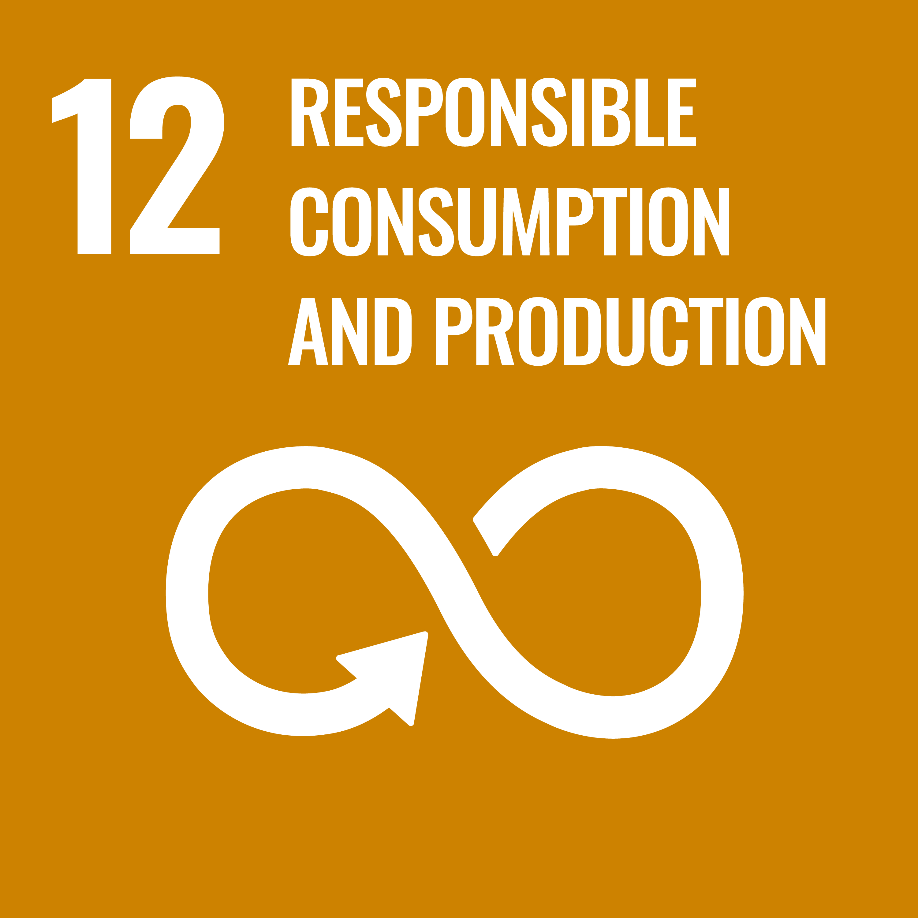
Goal 12 - GARANTIRE MODELLI
SOSTENIBILI DI PRODUZIONE E
CONSUMO
Paola Ungaro
Istituto Nazionale di Statistica - Istat

Slide 2
Il Goal 12 nell’Agenda 2030: «doing more with less»
Il Goal 12 dell’Agenda 2030 si articola in 8 target e 3 strumenti di attuazione che si incentrano intorno a un fondamentale principio dello sviluppo sostenibile:
DOING MORE WITH LESS
La promozione di modelli di Produzione e Consumo Sostenibile (PCS) risponde a più obiettivi:
riduzione dell’impronta ecologica dei sistemi socio-economici (consumo di risorse naturali rispetto alla capacità di rigenerazione)
contrasto della povertà e miglioramento degli standard di vita
crescita economica e competitività
I target previsti dal Goal 12 sono importanti per il raggiungimento di altri obiettivi di sostenibilità, relativi a povertà (Goal 1), fame (Goal 2), salute (Goal 3), promozione di una cultura della sostenibilità (Goal 4 ,12 e 13), gestione sostenibile di acqua (Goal 6) ed energia (Goal 7), riduzione delle disuguaglianze (Goal 10), mitigazione del cambiamento climatico (Goal 13), protezione degli ecosistemi marini e terrestri (Goal 14 e 15), sostegno ai paesi in via di sviluppo nel raggiungimento di una maggiore sostenibilità (Goal 17).

Slide 3
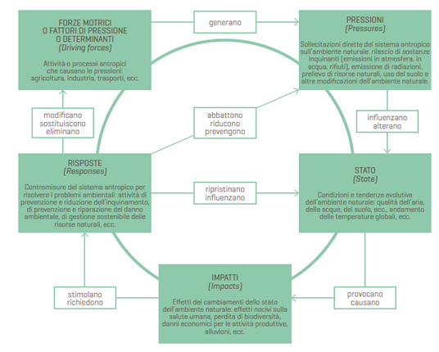
Il modello DPSIR
Il rapporto tra sistema antropico e ambiente nell’Agenda 2030 può essere esemplificato dal modello DPSIR - Determinanti-Pressione-Stato-Impatti-Risposte che, a partire dagli anni ‘90, ha orientato la definizione delle politiche ambientali e contribuito alla messa a punto di strumenti statistici per il monitoraggio e il reporting in campo ambientale.
Le attività antropiche rappresentano Determinanti che generano Pressioni che alterano lo Stato dell’ambiente provocando Impatti che richiedono Risposte.
Le Risposte del sistema antropico agiscono sulle Determinanti, abbattendo/riducendo/prevenendo le Pressioni e ripristinando lo Stato dell’ambiente.
Il modello DPSIR

Slide 4
Il Goal 12 nell’Agenda 2030
L’adozione di modelli di PCS rappresenta un’efficace Risposta finalizzata a ridurre gli Impatti sull’ambiente e sulla salute umana che richiede:
la riduzione dei prelievi di risorse dall’ambiente;
una gestione efficiente delle risorse naturali nelle attività di produzione e distribuzione;
un consumo consapevole;
la riduzione delle restituzione all’ambiente, nel breve e nel lungo periodo, di rifiuti, emissioni atmosferiche, inquinanti e altre sostanze nocive per gli ecosistemi e la salute;
il contributo delle imprese, dei cittadini, delle amministrazioni pubbliche;
il coinvolgimento di tutti i Paesi, con quelli più sviluppati chiamati a sostenere i Paesi in via di sviluppo, anche nel rafforzamento della loro capacità scientifica e tecnologica.
QUESTI OBIETTIVI POSSONO ESSERE RAGGIUNTI ATTRAVERSO LA TRANSIZIONE DELL’ECONOMIA DA UN MODELLO LINEARE AD UN MODELLO CIRCOLARE.

Slide 5


L’economia circolare: un cambio di paradigma
Il modello che ha tradizionalmente guidato lo sviluppo economico si definisce lineare.
Il modello lineare si configura come un flusso “aperto”, che parte dal prelievo di risorse dall’ambiente (materie prime), passa per le fasi di produzione, distribuzione e consumo e si conclude con la restituzione all’ambiente di rifiuti.
E’ il modello del «prendi, produci, usa e getta»

Slide 6
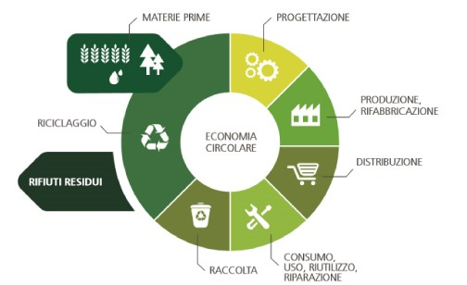
L’economia circolare: un cambio di paradigma
Nel modello circolare di economia i prodotti di oggi costituiscono le risorse di domani, il valore dei materiali viene il più possibile mantenuto o recuperato, gli scarti e gli impatti sull’ambiente sono minimizzati.
E’ il modello che «chiude il ciclo» della produzione attraverso il riutilizzo e il riciclo.
ridurre il consumo di «materie prime vergini»;
aumentare il ricorso alle «materie prime seconde» (riciclate);
aumentare il ricorso alle fonti rinnovabili (non ad esaurimento)
allungare il ciclo di vita di beni e prodotti;
minimizzare gli sprechi;
assicurare un’efficiente gestione dei rifiuti secondo il principio delle quattro R.

Slide 7
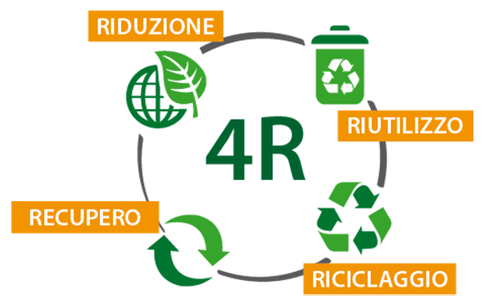
L’economia circolare: il principio delle 4 R
Riduzione della produzione dei rifiuti (ricorso a processi più efficienti e tecnologie pulite);
Riutilizzo: reimpiego di prodotti e/o loro componenti per la stessa finalità per cui sono stati creati (senza trasformazioni);
Riciclaggio: trasformazione dei rifiuti per ottenere nuovi prodotti, sostanze o materiali
Recupero: valorizzazione dei rifiuti per ricavare materie seconde o energia.

Slide 8

Goal 12: il consumo di materia
Target 12.2 - Entro il 2030, raggiungere la gestione sostenibile e l’uso efficiente delle risorse naturali.
Indicatori di monitoraggio definiti dall’Inter Agency Expert Group on SDGs (UN-IAEG-SDG):
12.2.1 - Impronta materiale, impronta materiale pro-capite, impronta materiale per unità di Pil (Tier II)
12.2.2 - Consumo di materiale interno, consumo di materiale interno pro capite e consumo di materiale interno per unità di Pil (Tier I)
Misure statistiche calcolate dall’Istat:
Fonte: Istat, Rapporto SDGs 2020.

Slide 9

Goal 12: la gestione dei rifiuti
Target 12.4 - Entro il 2020, raggiungere la gestione ecocompatibile di sostanze chimiche e di tutti i rifiuti in tutto il loro ciclo di vita, in conformità agli accordi internazionali, e ridurre significativamente il loro rilascio nell’aria, nell’acqua e nel suolo, al fine di minimizzare i loro effetti negativi sulla salute umana e sull’ambiente.
Indicatori di monitoraggio definiti da UN-IAEG-SDG:
12.4.1 Numero di parti di accordi internazionali multilaterali ambientali in materia di rifiuti pericolosi, e altre sostanze chimiche in grado di soddisfare i loro impegni e obblighi nella trasmissione delle informazioni, come richiesto da ciascun accordo relativo (Tier I)
12.4.2. Rifiuti pericolosi prodotti pro capite; percentuale dei rifiuti pericolosi trattati, per tipo di trattamento (Tier II)
Misure statistiche calcolate dall’Istat:
Fonte: Istat, Rapporto SDGs 2020.

Slide 10
Goal 12: la gestione dei rifiuti
Target 12.5 - Entro il 2030, ridurre in modo sostanziale la produzione di rifiuti attraverso la prevenzione, la riduzione, il riciclaggio e il riutilizzo.
Indicatore di monitoraggio definito da UN-IAEG-SDG:
12.5.1 - Tasso di riciclaggio nazionale, tonnellate di materiale riciclato (Tier II)
Misure statistiche calcolate dall’Istat:
Fonte: Istat, Rapporto SDGs 2020.

Slide 11

Goal 12: la sostenibilità del mondo produttivo
Target 12.6 - Incoraggiare le imprese, soprattutto le aziende di grandi dimensioni e le multinazionali, ad adottare pratiche sostenibili e integrare le informazioni sulla sostenibilità nella loro rendicontazione periodica.
Indicatore di monitoraggio definito da UN-IAEG-SDG:
12.6.1 - Numero di società che pubblicano rapporti di sostenibilità (Tier II)
Misure statistiche calcolate dall’Istat:
Fonte: Istat, Rapporto SDGs 2020.

Slide 12

Goal 12: il Green Public Procurement (GPP)
Target 12.7 - Promuovere pratiche sostenibili in materia di appalti pubblici, in conformità alle politiche e alle priorità nazionali.
Indicatore di monitoraggio definito da UN-IAEG-SDG:
12.7.1 - Grado di attuazione di politiche sostenibili e piani d'azione in materia di appalti pubblici (Tier II)
Misure statistiche calcolate dall’Istat:
Fonte: Istat, Rapporto SDGs 2020.

Slide 13

Goal 12: gli strumenti di attuazione dell’Agenda 2030
Target 12.a - Sostenere i Paesi in via di sviluppo nel rafforzamento della loro capacita scientifica e tecnologica, cosi da indirizzarsi verso modelli più sostenibili di consumo e di produzione.
Indicatore di monitoraggio definito da UN-IAEG-SDG:
12.a.1 - Capacità di generazione di energia rinnovabile installata nei paesi in via di sviluppo (in Watt pro capite) (Tier I)
Misure statistiche calcolate dall’Istat:
Fonte: Istat, Rapporto SDGs 2020.

Slide 14
Goal 12: gli strumenti di attuazione dell’Agenda 2030
Target 12.b - Sviluppare e applicare strumenti di monitoraggio degli impatti dello sviluppo sostenibile per il turismo sostenibile, che crea posti di lavoro e promuove la cultura e i prodotti locali.
Indicatore di monitoraggio definito da UN-IAEG-SDG:
12.b.1 - Implementazione di strumenti contabili standard per monitorare gli aspetti economici e ambientali della sostenibilità del turismo (Tier I)
Misure statistiche calcolate dall’Istat:
Fonte: Istat, Rapporto SDGs 2020.

Slide 15
Goal 12: gli strumenti di attuazione dell’Agenda 2030
Target 12.b - Razionalizzare i sussidi inefficienti ai combustibili fossili che incoraggiano lo spreco, eliminando le distorsioni del mercato, tenuto conto delle situazioni nazionali, anche riformando i sistemi di tassazione ed eliminando progressivamente i sussidi dannosi, ove esistenti, in modo che essi corrispondano al loro impatto ambientale, tenendo pienamente conto delle esigenze specifiche e delle condizioni dei Paesi in via di sviluppo e riducendo al minimo i possibili effetti negativi sul loro sviluppo, in un modo che protegga le comunità povere e quelle più colpite.
Indicatore di monitoraggio definito da UN-IAEG-SDG:
12.c.1 - (a) Importo delle sovvenzioni ai combustibili fossili in percentuale del Pil e (b) Importo delle sovvenzioni ai combustibili fossili in proporzione della spesa totale nazionale per combustibili fossili (Tier I)
Misure statistiche calcolate dall’Istat:
Fonte: Istat, Rapporto SDGs 2020.

Slide 16
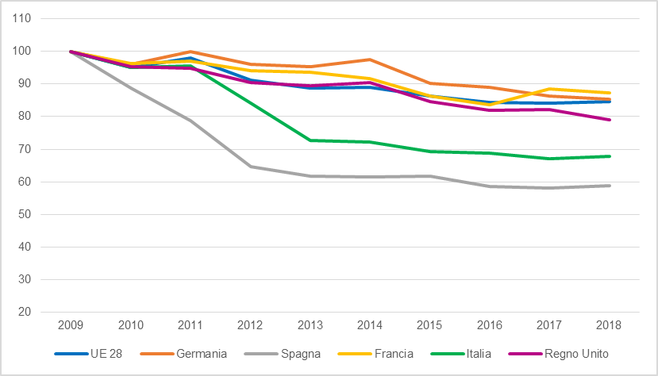
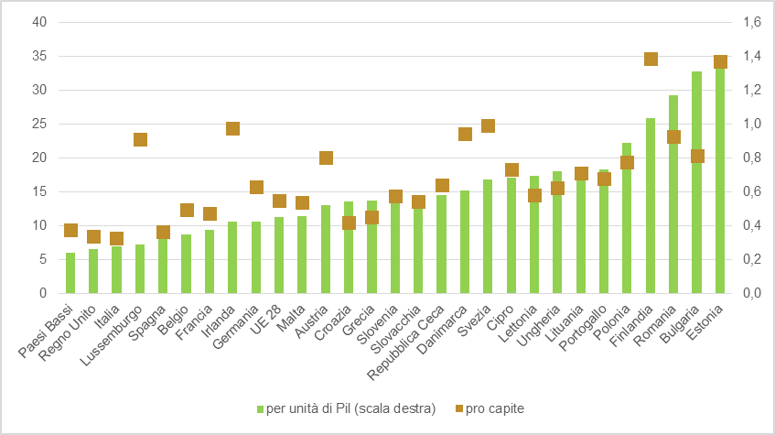
Il consumo di materia: l’Italia in EU
Nell’ultimo decennio, il rapporto tra consumo materiale interno (CMI) e prodotto interno lordo (Pil) è diminuito per l’Ue28 e per le principali economie dell’Unione (anche a causa della progressiva terziarizzazione dei sistemi economici e dei processi di delocalizzazione della produzione in aree extra-europee). Spagna e Italia hanno mostrato miglioramenti superiori agli altri Paesi considerati.
Consumo di materiale interno per unità di Pil, per Paese - Anni 2009-2018 (2009 = 100)
Consumo di materiale interno pro capite e per unità di Pil per Paese - Anno 2018 (ton. pro capite e per 1.000 euro)
Italia in posizione virtuosa rispetto all’Ue28: il nostro paese si colloca al terzo posto nella graduatoria crescente in termini di CMI/Pil (62% della media dell’Ue) e al primo posto in quella relativa al CMI pro capite (59%)

Slide 17
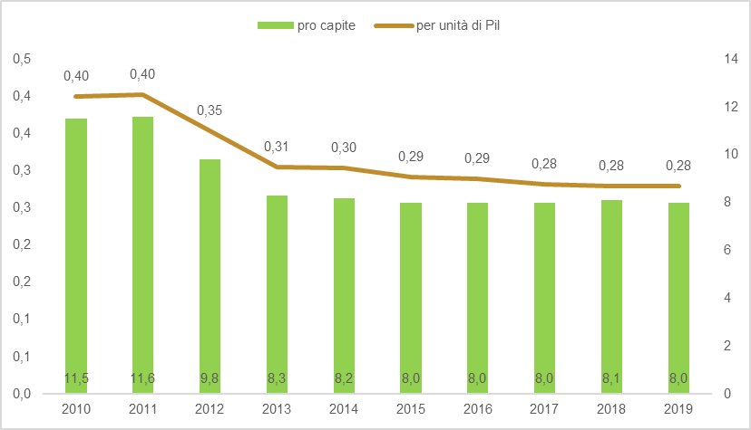
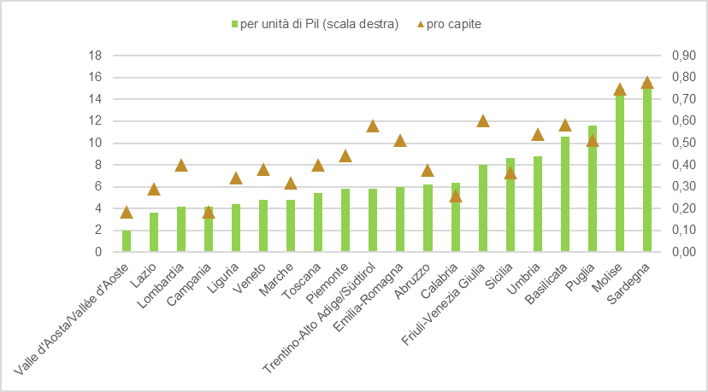
Il consumo di materia
CMI pro capite e per unità di Pil - Anni 2010-2019 (ton. pro capite e per 1.000 Euro)
In Italia, nell’ultimo decennio, il CMI ridotto del 30% circa, con una più pronunciata contrazione tra il 2009 e il 2012 condizionata dalla crisi economica. La progressiva riduzione del rapporto CMI/Pil evidenzia l’emergere di un disaccoppiamento del consumo materiale rispetto all’attività economica.
Dopo il lieve incremento registrato nel 2018, nel 2019 il CMI è tornato a diminuire lievemente (-0,7%), fino a raggiungere 8,0 ton. pro capite e 0,28 ton. per 1.000 euro di Pil.
CMI pro capite e per unità di Pil per regione- Anno 2017 (ton. pro capite e per 1.000 euro)
Notevoli disparità a livello regionale, in relazione alla caratterizzazione settoriale e alla diversità nei processi produttivi.
In termini di CMI pro capite si va delle 3,7 tonnellate per abitante di Valle d'Aosta e Campania alle 15,6 della Sardegna.

Slide 18
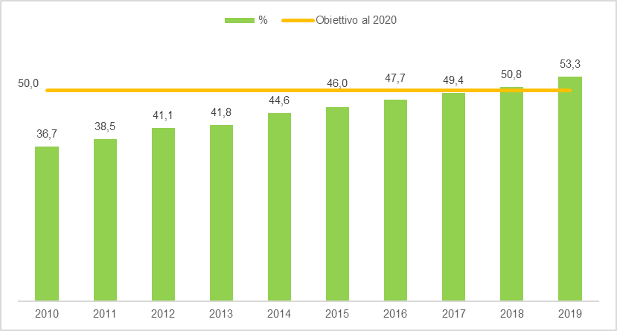
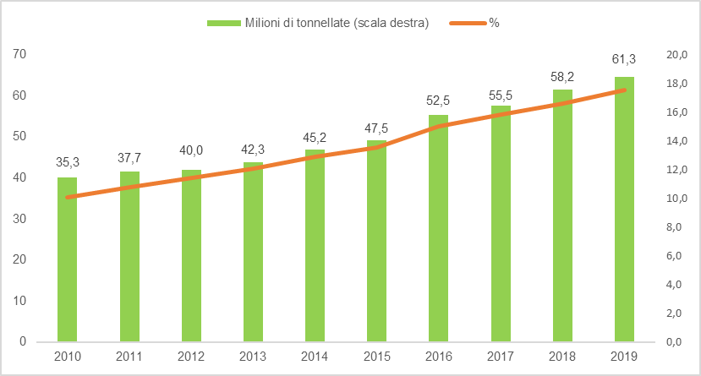
La gestione dei rifiuti
Tra il 2010 e il 2019 la percentuale di riciclaggio dei rifiuti urbani (RU) è passata dal 36,7% al 53,3%.
Sin dal 2018, l’Italia ha superato l’obiettivo del 50% stabilito dall’Ue per il 2020.
Il nostro Paese si colloca al di sopra della media Ue28 in termini di incidenza di RU riciclati sul totale dei RU.
Percentuale di riciclaggio – Anni 2010-2019
Rifiuti urbani oggetto di raccolta differenziata - Anni 2010 -2019 (milioni di ton. e % sul totale)
Nonostante l’Italia sia ancora in ritardo rispetto agli obiettivi della normativa nazionale, nell’ultimo decennio, il volume di RU oggetto di raccolta differenziata è aumentato di oltre il 60%.
Nel 2019, la raccolta differenziata rappresenta il 61,3% della produzione nazionale di rifiuti, una quota in crescita rispetto allo scorso anno di 3,1 punti percentuali.

Slide 19
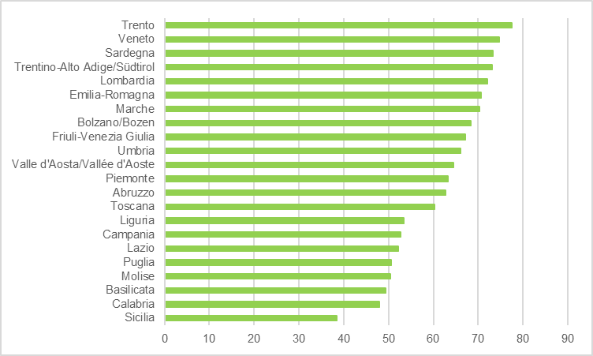
La gestione dei rifiuti
Elevata variabilità sul territorio della raccolta differenziata. Nonostante il notevole recupero segnato nell’ultimo decennio, il Centro (58%) e il Mezzogiorno (51%) sono ancora distanti dagli standard settentrionali (68% il Nord-Ovest e 72% il Nord-Est).
Nella Provincia Autonoma di Trento oltre i tre quarti dei rifiuti urbani vengono differenziati; la percentuale di raccolta differenziata supera il 70% in Veneto, Sardegna, Trentino-Alto Adige, Lombardia, Emilia-Romagna e Marche.
Ancora in ritardo la Sicilia, che differenzia poco meno del 40% dei RU. Anche Calabria, Basilicata, Molise e Puglia registrano performance minori.
Treviso e Mantova ai primi posti della graduatoria provinciale (rispettivamente, 88 e 87%).
Percentuale di rifiuti urbani oggetto di raccolta differenziata, per regione – Anno 2019

Slide 20
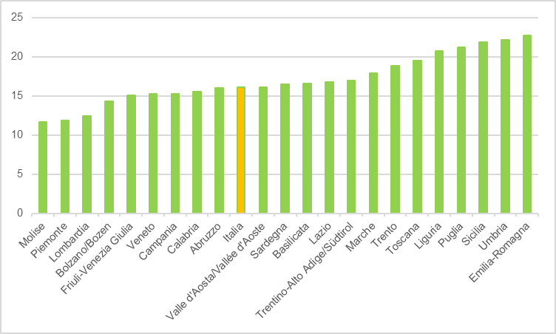
La sostenibilità del mondo produttivo
Percentuale di istituzioni pubbliche che hanno adottato forme di rendicontazione sociale e/o ambientale, per regione - Anni 2016-2017
Il 16,1% delle istituzioni pubbliche adotta forme di rendicontazione sociale e/o ambientale.
Le differenze territoriali sono ampie: tra le ripartizioni, è il Nord-ovest a registrare la più bassa percentuale (13,1%).
La rendicontazione non finanziaria risulta più diffusa in Emilia-Romagna, Umbria, Sicilia, Puglia e Liguria e meno frequente in Molise, Piemonte, Lombardia e Provincia Autonoma di Bolzano.

Slide 21
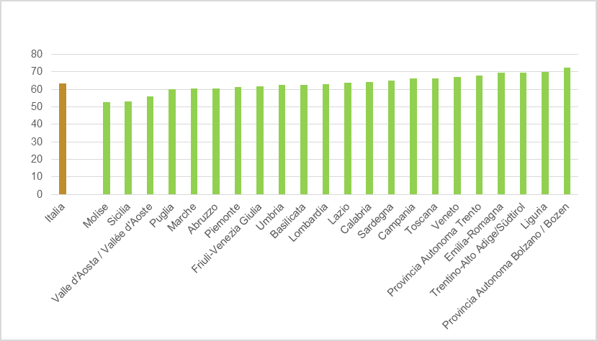
Il Green Public Procurement (GPP)
Il 63% delle amministrazioni pubbliche hanno effettuato almeno una procedura di acquisto verde.
Le procedure di Green Public Procurement risultano più frequentemente adottate nel Nord-Est (67%) e meno nelle Isole (58%).
A fronte di una non elevata variabilità territoriale, la percentuale di pubbliche amministrazioni che adottano criteri ambientali minimi per appalti e procedure di acquisto è più alta nelle Provincie Autonome di Trento e Bolzano, in Liguria, Emilia-Romagna e Veneto e più contenuta in Molise e Sicilia, Valle d’Aosta e Puglia.
Percentuale di istituzioni pubbliche che acquistano beni e/o servizi adottando criteri ambientali minimi (CAM), in almeno una procedura di acquisto (Green Public Procurement), per regione – Anno 2015

Slide 22

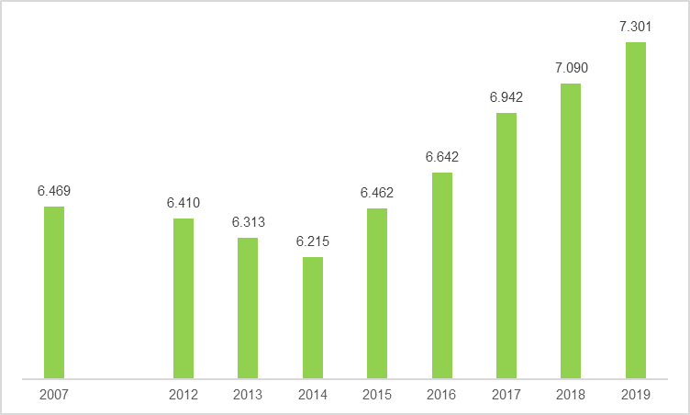
La sostenibilità del turismo
Intensità turistica – Anni 2007-2019 (presenze per 1.000 abitanti)
Ancora nel 2019 prosegue l’incremento di intensità turistica registrato a partire dal 2015 che, con 7.301 presenze per 1.000 abitanti (+3,0% rispetto all’anno precedente), tocca il massimo degli ultimi venti anni.
Intensità turistica, per regione – Anno 2019 (presenze per 1.000 abitanti, numeri indice, Italia = 100)
Notevolissima variabilità territoriale: la Provincia Autonoma di Bolzano (oltre 63.000 presenze/1.000 abitanti), nel 2019, raggiunge un livello di intensità turistica pari a circa 9 volte il profilo medio italiano. Elevati i livelli di Trento e Valle d’Aosta, grazie soprattutto al contributo del turismo di montagna. Molise (20% della media italiana) e Sicilia (42%) mostrano invece livelli inferiori.

Slide 23
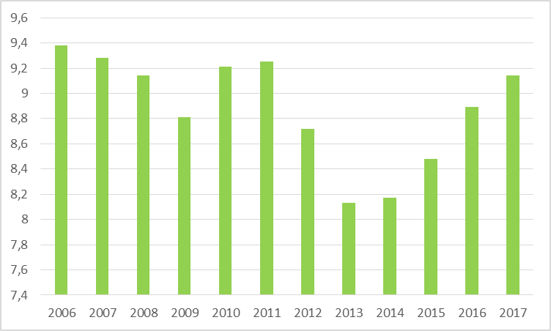
La sostenibilità del turismo
Uno degli impatti più significativi del fenomeno turistico è determinato dall’incremento della produzione dei rifiuti, con rilevanti conseguenze in termini di sostenibilità del turismo nel territorio.
L’apporto del settore turistico alla produzione di RU, caratterizzato da una prima fase crescente e una successiva flessione, torna a crescere in concomitanza con la ripresa del turismo.
Nel 2017, l’incidenza del turismo sui rifiuti raggiunge i 9,1 chilogrammi per abitante equivalente.
Incidenza del turismo sui rifiuti – Anni 2006- 2017 (Kg per abitante equivalente)

Slide 24
Il Goal 12 : uno sguardo d’insieme
Nel corso degli ultimi dieci anni ci sono stati importanti avanzamenti dell’Italia nel raggiungimento di più elevati livelli di sostenibilità della produzione e del consumo, ma il 2018 si è caratterizzato per andamenti divergenti delle misure statistiche, evidenziando la complessità e la varietà dei fenomeni implicati. Nell’ultimo anno, il 12 risulta uno dei goal con la più bassa quota di indicatori in miglioramento rispetto all’ anno precedente.
Consumo di materia in netto calo negli ultimi dieci anni.
Miglioramenti nel campo della gestione dei rifiuti, ma l’Italia si colloca ancora al di sotto degli obiettivi normativi relativi alla raccolta differenziata di rifiuti urbani.
Ancora in crescita la percentuale di riciclaggio che, dopo aver superato, nel 2018, l’obiettivo Europeo al 2020, si colloca nel 2019 al 53,3%.
La ripresa del fenomeno turistico porta con sé alcune criticità, legate alla produzione dei rifiuti.
L’Italia occupa una posizione virtuosa in Europa rispetto ad alcune delle misure considerate.
Le disparità a livello regionale sono elevate in relazione alla maggior parte delle misure adottate per il monitoraggio degli avanzamenti del Goal 12.

Slide 25
grazie
PAOLA UNGARO | paola.ungaro@istat.it

